Slide 1
2.1 矩阵及其运算
教
学
要
求
熟练掌握矩阵的加法运算、数与矩阵相乘运算（简称数乘运算）和矩阵与矩阵相乘运算（简称乘法运算）及其运算规律；了解单位矩阵、对角矩阵、对称矩阵和反对称矩阵，以及它们的性质
掌握伴随矩阵的定义、性质与计算
了解方阵的行列式、转置矩阵的概念

Slide 2
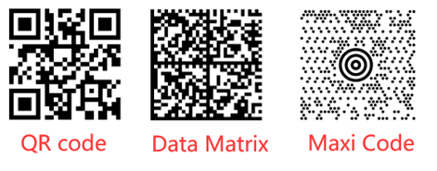
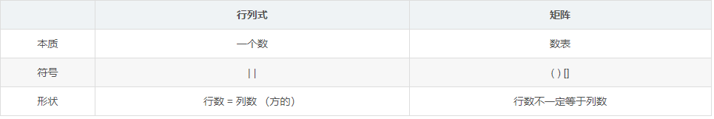
矩阵：m×n 个数，构成的 m 行 n 列的数表

Slide 3
2.1 矩阵及其运算
一矩阵基本概念
当 m=n 时，A 为方阵，记为 A_{n} 或 A_{m}
列矩阵 n=1
行矩阵 m=1

Slide 4
2.1 矩阵及其运算
一矩阵基本概念
零矩阵 O
单位矩阵E
对角矩阵

Slide 5
2.1 矩阵及其运算
一矩阵基本概念
对称矩阵
元素是实数的矩阵称为实矩阵；
元素是复数的矩阵称为复矩阵.

Slide 6
2.1 矩阵及其运算
一矩阵基本概念
两个矩阵的行数相等、列数相等时，称为同型矩阵；
两个矩阵为同型矩阵，并且对应元素相等，则称矩阵 A 与 B 相等，记作 A = B .

Slide 7
2.1 矩阵及其运算
二矩阵的运算
1.加法运算
定义：设有两个 m×n 矩阵 A = (a_{ij})，B = (b_{ij}) ，那么矩阵 A 与 B 的和记作 A＋B，规定为
说明：只有当两个矩阵是同型矩阵时，才能进行加法运算.
运算规则：交换律、结合律

Slide 8
2.1 矩阵及其运算
二矩阵的运算
2.数与矩阵相乘
（以后简称数乘运算）
定义：数 λ 与矩阵 A 的乘积记作 λ A ，规定为
运算规则：（1）（λμ）A= λ（μA)
（2）（λ+μ）A= λA+μA
（3） λ(A+B)= λA+ λB

Slide 9
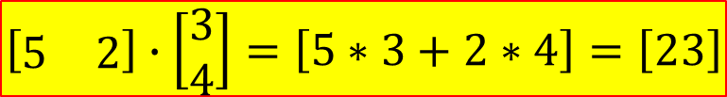
2.1 矩阵及其运算
二矩阵的运算
3.矩阵与矩阵相乘
引例1：数乘数（ 1*1矩阵）
有1个箱子，箱子里有5个苹果，每个苹果3元， 问有多少钱的水果？
3*5=15
向量内积
引例2：向量乘向量（1*n矩阵）
有2个箱子，箱子a里有5个苹果，箱子b里有2个橘子，苹果3元一个，橘子4元一个，问有多少钱的水果？
$$\left[\begin{matrix}5 & 2\end{matrix}\right]∙\left[\begin{matrix}3 \\ 4\end{matrix}\right]=\left[5∗3+2∗4\right]=\left[23\right]$$

Slide 10
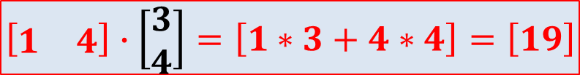

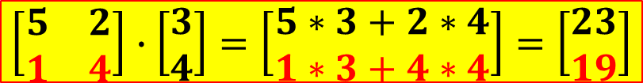
2.1 矩阵及其运算
二矩阵的运算
引例3：矩阵乘向量
甲有2个箱子，箱子a里有5个苹果，箱子b里有2个橘子，
乙有2个箱子，箱子a里有1个苹果，箱子b里有4个橘子，
苹果3元一个，橘子4元一个，问甲乙各能卖多少钱？
$$\left[\begin{matrix}5 & 2\end{matrix}\right]∙\left[\begin{matrix}3 \\ 4\end{matrix}\right]=\left[5∗3+2∗4\right]=\left[23\right]$$
$$\left[\begin{matrix}1 & 4\end{matrix}\right]∙\left[\begin{matrix}3 \\ 4\end{matrix}\right]=\left[1∗3+4∗4\right]=\left[19\right]$$
$$\left[\begin{matrix}5 & 2 \\ 1 & 4\end{matrix}\right]∙\left[\begin{matrix}3 \\ 4\end{matrix}\right]=\left[\begin{matrix}5∗3+2∗4 \\ 1∗3+4∗4\end{matrix}\right]=\left[\begin{matrix}23 \\ 19\end{matrix}\right]$$

Slide 11
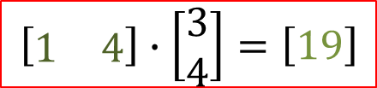
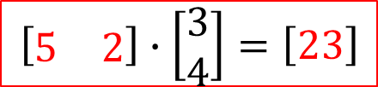
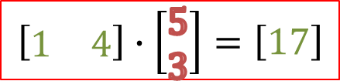
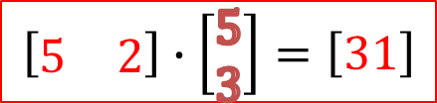
2.1 矩阵及其运算
引例4：矩阵乘矩阵
二矩阵的运算
甲有2个箱子，箱子a里有5个苹果，箱子b里有2个橘子，
乙有2个箱子，箱子a里有1个苹果，箱子b里有4个橘子，
如果现在卖掉苹果3元一个，橘子4元一个。
如果屯货半年，苹果5元一个，橘子3元一个。
2个人在两种策略下卖掉，分别可以买多少钱？
甲
$$\left[\begin{matrix}5 & 2\end{matrix}\right]∙\left[\begin{matrix}3 \\ 4\end{matrix}\right]=\left[23\right]$$
$$\left[\begin{matrix}5 & 2\end{matrix}\right]∙\left[\begin{aligned}5 \\ 3\end{aligned}\right]=\left[31\right]$$
乙
$$\left[\begin{matrix}1 & 4\end{matrix}\right]∙\left[\begin{matrix}3 \\ 4\end{matrix}\right]=\left[19\right]$$
$$\left[\begin{matrix}1 & 4\end{matrix}\right]∙\left[\begin{matrix}5 \\ 3\end{matrix}\right]=\left[17\right]$$
策略I
策略II
$$\left[\begin{matrix}5 & 2 \\ 1 & 4\end{matrix}\right]∙\left[\begin{matrix}3 & 5 \\ 4 & 3\end{matrix}\right]=\left[\begin{matrix}5∗3+2∗4 & 5∗5+2∗3 \\ 1∗3+4∗4 & 1∗5+4∗3\end{matrix}\right]=\left[ \begin{matrix}23 & 31 \\ 19 & 17\end{matrix}\right]$$

Slide 12
2.1 矩阵及其运算
[引例5]某学校开运动会,设比赛设有10个一等奖，20个二等奖，30个三等奖，规定一等奖得10分，奖金1000元；二等奖得7分，奖700元；三等奖得5分，奖金500元。比赛共有5个系参加，每个系得奖统计如表：
例题引入
试统计各系的得分情况和所得奖金数。
 | 一等奖人数 | 二等奖人数 | 三等奖人数
一系 | 1 | 2 | 5
二系 | 3 | 0 | 8
三系 | 0 | 10 | 7
四系 | 4 | 8 | 3
五系 | 2 | 0 | 7

Slide 13
2.1 矩阵及其运算
[引例5]某学校开运动会,设比赛设有10个一等奖，20个二等奖，30个三等奖，规定一等奖得10分，奖金1000元；二等奖得7分，奖700元；三等奖得5分，奖金500元。比赛共有5个系参加，每个系得奖统计如表：
例题引入
试统计各系的得分情况和所得奖金数。

Slide 14
2.1 矩阵及其运算
思考
例题引入
思考1：满足什么条件的两个矩阵可以做以上的乘法运算？
思考2：A _{m×s} 与 B _{s×n} 的乘积C是一个多少行、多少列的矩阵？
思考3：A _{m×s} 与 B _{s×n} 的乘积矩阵C中第i行第j列的元素c_{ij}等于什么？

Slide 15
2.1 矩阵及其运算
例题引入
总结
1) 第一个矩阵 A 的列数必须和第二个矩阵 B 的行数一致；
2) 矩阵 C 的行数和 A 的行数一致，矩阵 C 的列数和 B的列数一致；
3) C 中第 i 行第 j 列的元素 c_{ij} 等于第一个矩阵A 的第 i 行与第二个矩阵 B 的第 j 列相应元素乘积之和。
这就是矩阵乘法定义的根由。下面我们首先介绍有关矩阵的一些基本概念。

Slide 16
2.1 矩阵及其运算
二矩阵的运算
3.矩阵与矩阵相乘
定义：设 ， ，那么规定矩阵 A 与矩阵 B 的乘积是一个 m×n 矩阵，其中
并把此乘积记作 C = AB．

Slide 17
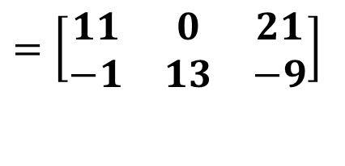
2.1 矩阵及其运算
二矩阵的运算
例：设
计算AB。
解
$$=\left[\begin{matrix}11 & 0 & 21 \\ −1 & 13 & −9\end{matrix}\right]$$

Slide 18
2.1 矩阵及其运算
举例验证
二矩阵的运算
1)
所以会有A 左乘 B，或 A右乘 B ,A 与B 可交换的概念，但是对任意的矩阵 ，恒有
2) 由AB = 0，不能推出 A = 0 或 B = 0
例如 则有 AB = 0，但是A ≠ 0且B ≠ 0
3) 由AB = AC，不能推出 B = C
例如 则有 AB
=AC= 0，但是 B ≠ C

Slide 19
2.1 矩阵及其运算
二矩阵的运算
练习：1) 求AB；
2)
3)
（行向量乘以列向量是一个数）
（列向量乘以行向量是一个矩阵）

Slide 20

2.1 矩阵及其运算
练习：4)
二矩阵的运算
（对角矩阵的乘积还是一个对角矩阵）；
5)
$${X_{n×1}^{T}A}_{n×n}X_{n×1}$$
运算规则：（1）(AB)C= A (BC)
（2）λ(AB)= (λ A)B=A (λ B)
（3）A(B+C)= AB+AC
(B+C)A= BA+CA

Slide 21
2.1 矩阵及其运算
练习：
P53 3
练
习
题
3.已知两个线性变换
求从 到 的线性变换.

Slide 22
2.1 矩阵及其运算
三矩阵的转置
定义
把矩阵 A 的行换成同序数的列得到的新矩阵，叫做 的转置矩阵，记作A^{T} .

Slide 23
2.1 矩阵及其运算
三矩阵的转置
注意：转置矩阵的运算性质

Slide 24
2.1 矩阵及其运算
四方阵的行列式
定义
由 n 阶方阵的元素所构成的行列式，叫做方阵 A 的行列式，记作|A|或detA.
运算性质

Slide 25
2.1 矩阵及其运算
在n 阶行列式中，把元素 所在的第 行和第 列划后，留下来的n－1阶行列式叫做元素 的余子式，记作 .
复习余子式及代数余子式
把 称为元素 的代数余子式．
行列式展开法则 行列式等于它的任一行（列）的各元素与其对应的代数余子式乘积之和。
行列式展开法则推论 行列式任一行（列）的各元素与另外一行对应元素的代数余子式乘积之和等于零。

Slide 26
2.1 矩阵及其运算
五伴随矩阵的定义
定义
行列式 |A| 的各个元素的代数余子式 A_{ij} 所构成的如下矩阵
称为矩阵 A 的伴随矩阵.
元素 的代数余子式 位于第 j 行第 i 列
性质

Slide 27
2.1 矩阵及其运算
五伴随矩阵的性质
性质
证明

Slide 28
2.1 矩阵及其运算
五伴随矩阵的性质
练习：设矩阵 ，求 A 伴随矩阵
解

Slide 29
2.1 矩阵及其运算
内
容
总
结
熟练掌握矩阵的加法运算、数与矩阵相乘运算（简称数乘运算）和矩阵与矩阵相乘运算（简称乘法运算）及其运算规律；了解单位矩阵、对角矩阵、对称矩阵和反对称矩阵，以及它们的性质
掌握伴随矩阵的定义、性质与计算
了解方阵的行列式、转置矩阵的概念

Slide 30
2.1 矩阵及其运算
P53 4
练
习
题
4.设 ，问：
吗？
吗？
(3) 吗？

Slide 31
2.1 矩阵及其运算
P53 5
5.举反例说明下列命题是错误的：
(1)若 则 ;
(2)若 则 或 ;
(3)若 且 则 .
练
习
题
（1）取 而
（2）取 有
（3）取

Slide 32
2.1 矩阵及其运算
P53 6.7
练
习
题
6.设 求
7.设 求 .

Slide 33
2.1 矩阵及其运算
P53 8
练
习
题
8.设 为 阶矩阵，且 为对称阵，证明 也是对称阵.
证明：
9.设 都是 阶对称矩阵，证明 是对称阵的充分必要条件是 .
证明：若AB 是对称矩阵，则
反之，若AB = BA . 则
故，若AB 是对称矩阵

Slide 34
2.1 矩阵及其运算
书后习题
P52 1~8
作
业

